Slide 1

NLP-Projekt
NewsTypes
von Marcel Gössl, Simon Marek,
Dominik Schrenk und Miriam Unger

Slide 2
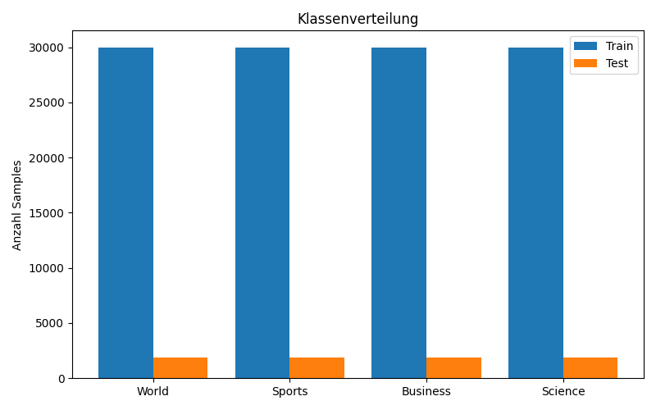
Dataset Description
Datensatz besteht Proben verschiedener Nachrichtenartikel
Insgesamt: mehr als 127600 Artikel
Klassen:
  World
  Sports
  Business
  Science
Notes:
Balanced ?
Preprocessing?

Slide 3

Relation to Real Applications
Automatische Einordung von Texten in 4 Kategorien
Typische Anwendungen:
  Sortierung von Nachrichtenartikeln, E-Mails, Kundenfeedback
  Analyse großer Textmengen ohne manuellen Aufwand
Praktischer Nutzen:
  Spart Zeit und Ressourcen
  Reduziert menschliche Fehler
  Ermöglicht schnellen Überblick über viele Dokumente

Slide 4
Problems (and Solutions)
Die Zahl 39
Bsp. 1,Al-Sadr #39;s militia keeps fighting in Baghdad,US forces and radical Shiite cleric Muqtada al-Sadr #39;s militia battled Saturday in Baghdad even as the truce that ended the bloody fighting between US-Iraqi troops and the militia forces in Najaf held for a second day.
tauchte in den Top Wörter auf. Wieso?
War ein HTML-Code → #39 sollte für Apostroph stehen

Slide 5
Naive Bayes & LSTM Vergleich
 | Naive Bayes | LSTM
Kontextverständnis | Nein | Ja
Berücksichtigung Wortreihenfolge | Nein | Ja
Wie viele Trainingsdaten? | weniger | mehr
Trainings-geschwindigkeit | Schnelles Training (auch ohne GPU) | Langsamer, abhängig von GPU
Genauigkeit | niedriger | Höher bei ausreichend Trainingsdaten
Hardwareanforderungen | gering | GPU für schnelleres Training notwendig

Slide 6
Implementation Details: Naive Bayes
Datenaufbereitung
  Extraktion von Titel & Beschreibung
  Entfernen von HTML-Artefakten & Agenturnamen (AP, AFP, Reuters)
TF-IDF Vektorisierung
  max_features=20000 (Begrenzung auf die 20.000 häufigsten Token)
  ngram_range=(1, 2) (Verwendung von Unigrammen und Bigrammen)
  Stop_words = „english“ (entfernt häufige Funktionswörter)
Modell: Multinomial Naive Bayes

Slide 7
Implementation Details: LSTM
Datenaufbereitung
  Tokenizer: Wörterbuch aller Wörter erstellen
    Z.B. „Ich gehe spazieren“ -> [12, 13, 64, 34]
  Padding: Alles Texte auf gleiche Länge bringen
    Z.B. [12, 13, 64, 34, 0, 0, 0]
Embedding Layer
  Wort-ID‘s werden zu Vektoren umgewandelt
  Hyperparameter: 64 Dimensionen
Bidrirectional LSTM Layer
Dense Softmax Layer (mit 4 Ausgängen)
Training mit early stop -> overfitting

Slide 8
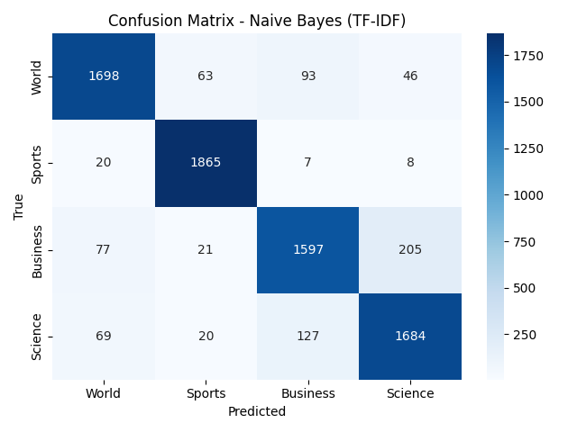
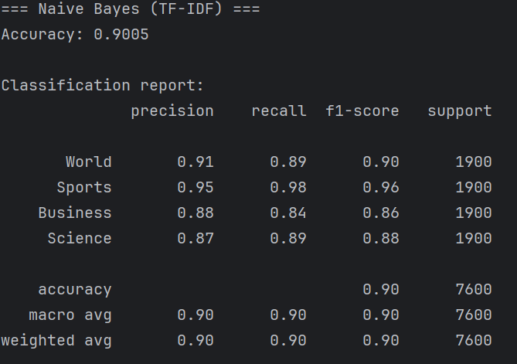
Results and Evaluation – Naive Bayes

Slide 9
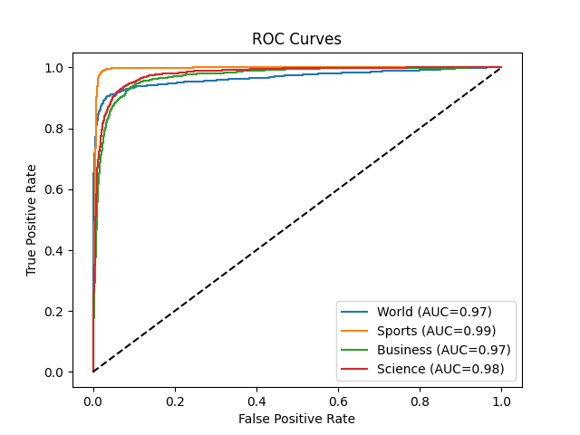
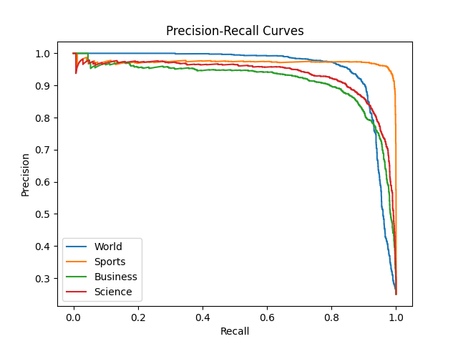
Results and Evaluation – Naive Bayes

Slide 10

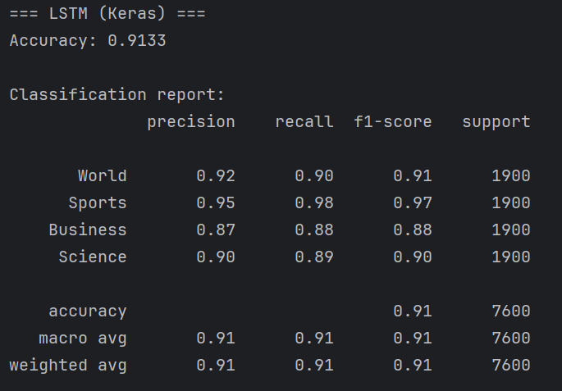
Results and Evaluation – LSTM

Slide 11
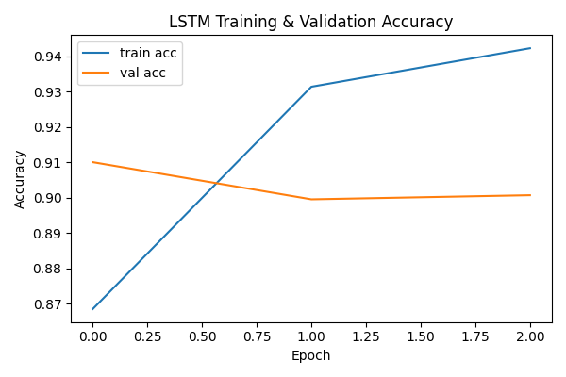
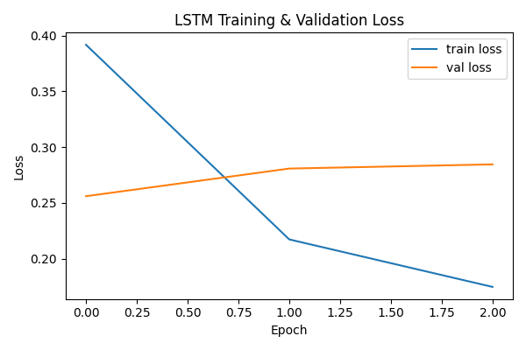
Results and Evaluation – LSTM

Slide 12
Results and Evaluation - Comparison
 | Naive Bayes | LSTM
Precision World | 0,91 | 0,92
Precision Sports | 0,95 | 0,95
Precision Business | 0,88 | 0,87
Precision Science | 0,87 | 0,90
Overall Accuracy | 0,90 | 0,91
Trainingszeit | Wenige Sekunden | 1 Minute

Slide 13
Results and Evaluation - Discussion
Genauigkeit sehr ähnlich?
  Datensätze bestehen aus Titel + Beschreibung
    Wenig Information
    Wortreihenfolge und Kontext bringt wenig Information
    Bag of Words (Bayes) schafft ähnliche Genauigkeit

Slide 14
Visualizations – Falsche Klassifizierungen
Bsp.
Prediction Unit Helps Forecast Wildfires () - It's barely dawn when Mike Fitzpatrick starts his shift with a blur of colorful maps, figures and endless charts, but already he knows what the day will bring. Lightning will strike in places he expects. Winds will pick up, moist places will dry and flam...
True: Science, Pred: Business

Slide 15
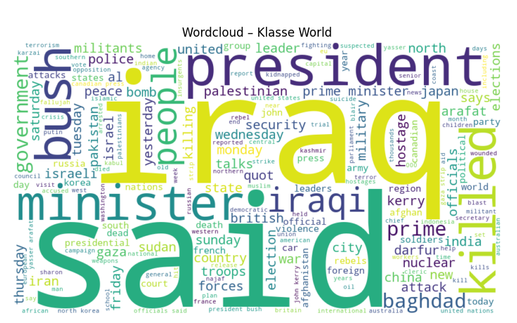
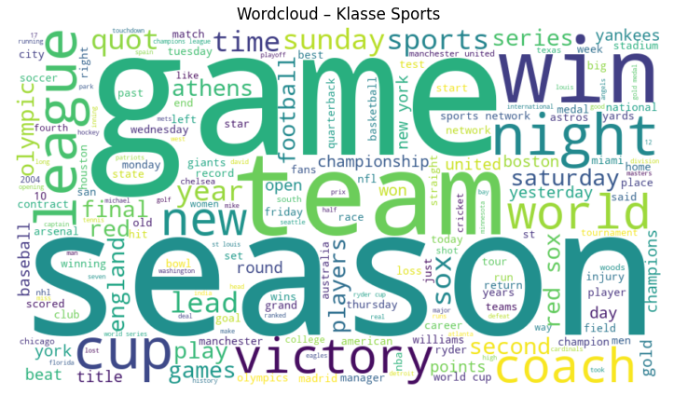
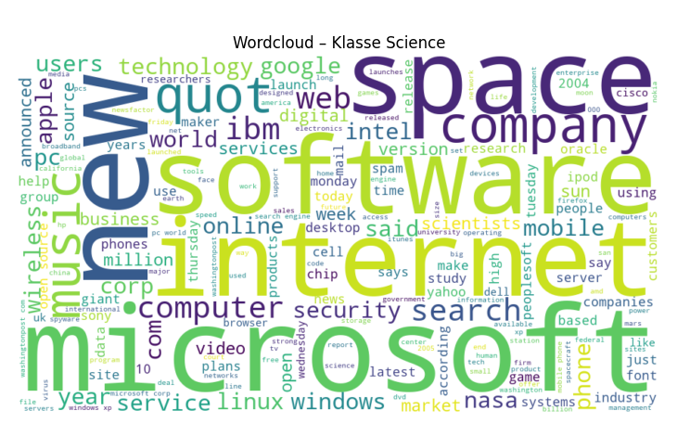
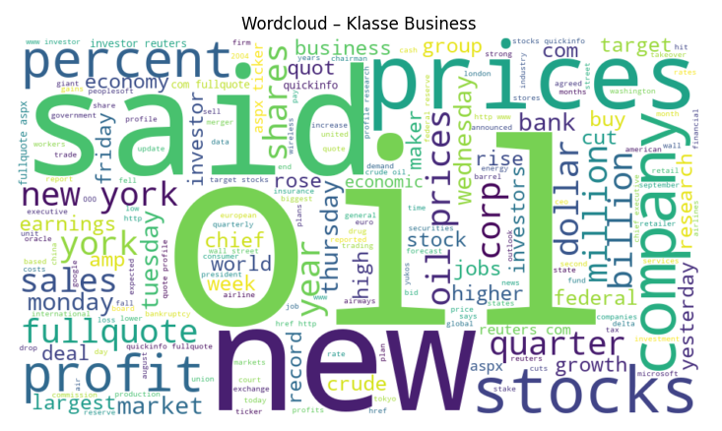
Visualizations – Wordclouds

Slide 16
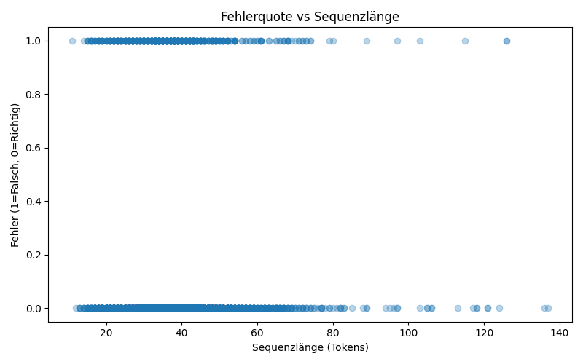
Visualization – Fehlerquote vs Sequenzlänge
Notes:
Vllt das Publikum fragen?

Slide 17
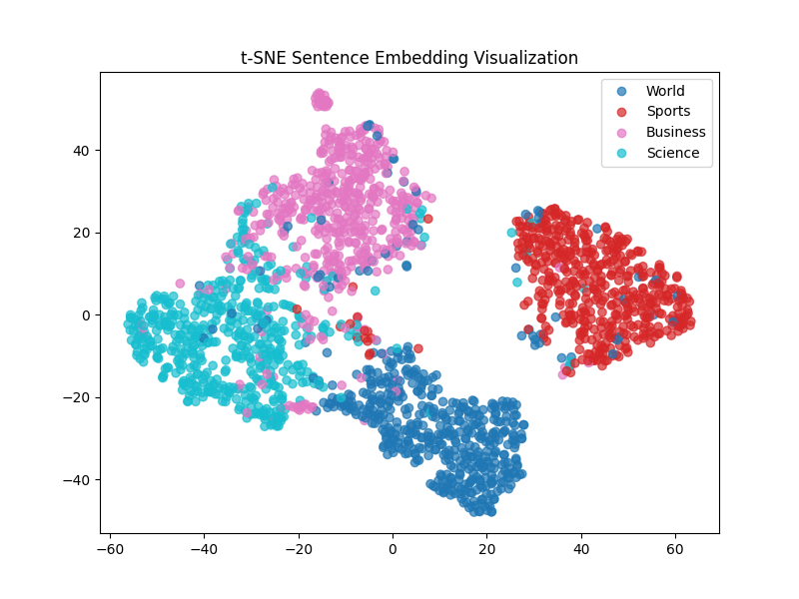
Results
Sports & World leicht erkennbar
Business & Science schwerer wegen Überschneidungen
Notes:
Vllt das Publikum fragen?

Slide 18
Discussion and Learnings
Naive Bayes: schneller, unkomplizierter Einstieg
LSTM: anspruchsvoller → Tokenizer, Embeddings, Overfitting vermeiden
Praktisches Arbeiten machte viele Unterrichtskonzepte klarer
PS. Visualisierungen sind super!

Slide 19
Danke!

Slide 20
Sources
<a href="https://www.flaticon.com/free-icons/news" title="news icons">News icons created by dickpra - Flaticon</a>

